Slide 1
Instalasi Python + Jupyter + Sympy pada OS Windows
I Wayan Sudiarta, Ph.D.
Fisika, FMIPA, Universitas Mataram

Slide 2
Sebelum Memasang Python
Perhatikan versi Windows Anda:
Apakah Windows 32bit? Atau 64bit?
Apakah Windows 7? Service pack berapa?
Apakah Windows 8? Service pack berapa?
Apakah Windows 10? Service pack berapa?

Slide 3
1. Unduh Python
Kunjungin Situs berikut: python.org, pilihlah sesuai Windows Anda:
Versi Terbaru:
32 bit :
https://www.python.org/ftp/python/3.9.5/python-3.9.5.exe
64 bit :
https://www.python.org/ftp/python/3.9.5/python-3.9.5-amd64.exe
Jika Windows Anda versi lama, sebaiknya gunakan python versi 3.6.8 berikut ini:
32 bit:
https://www.python.org/ftp/python/3.6.8/python-3.6.8.exe
64 bit:
https://www.python.org/ftp/python/3.6.8/python-3.6.8-amd64.exe

Slide 4
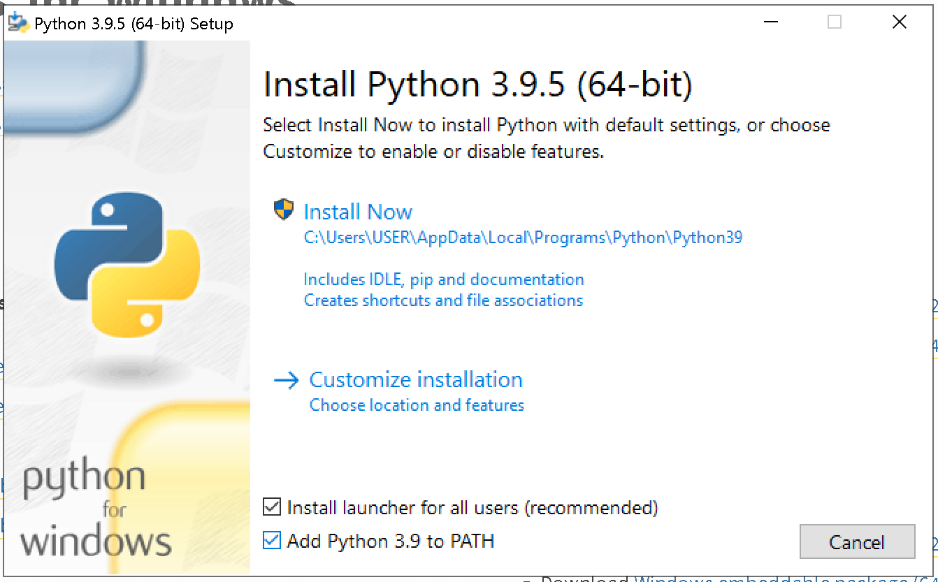
2. Jalankan Program Instalasi
Klik ini
Pastikan Add Python XX to PATH tercentang

Slide 5
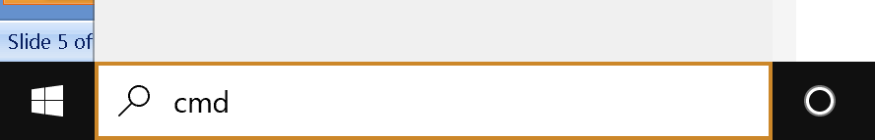
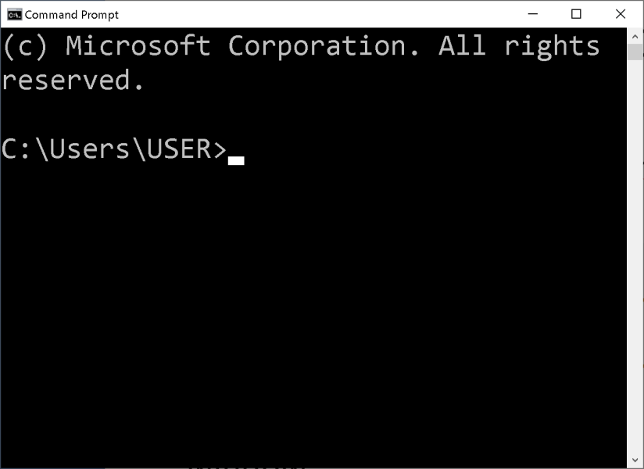
3. Jalankan Terminal/Command Prompt MD
Pada kotak search/run, ketik cmd dan tekan enter
Kemudian muncul terminal
command prompt window

Slide 6
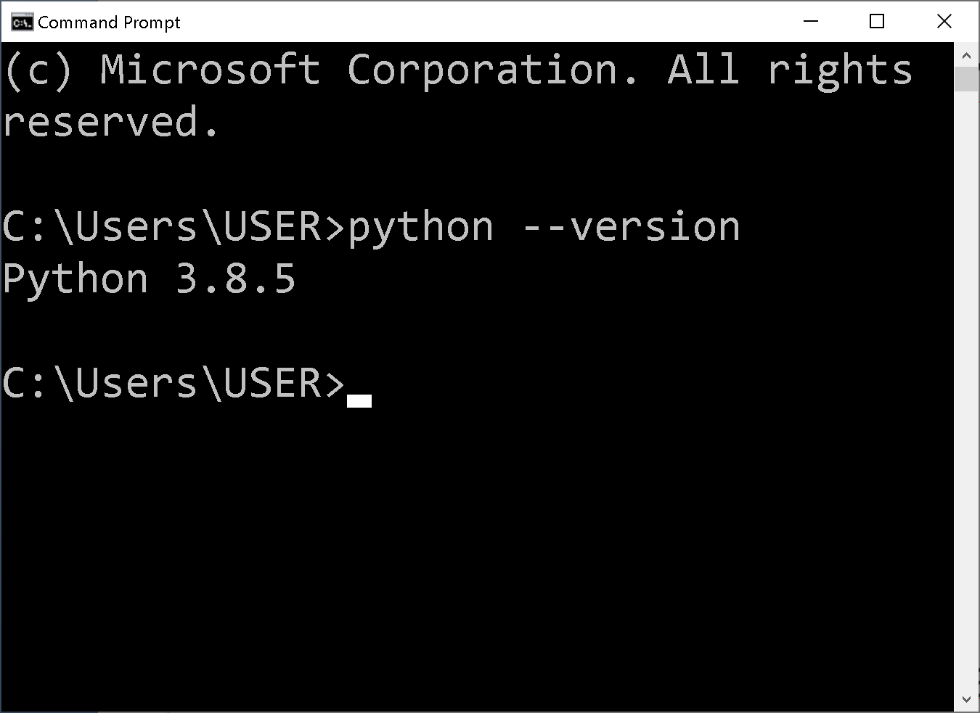
4. Cek Python Sudah Terpasang
Ketik pada CMD prompt:
python --version
atau
py --version
Kemudian tekan Enter. Perhatikan cara memanggil python dengan python atau py (ingat yang digunakan pada sistem operasi Anda)

Slide 7
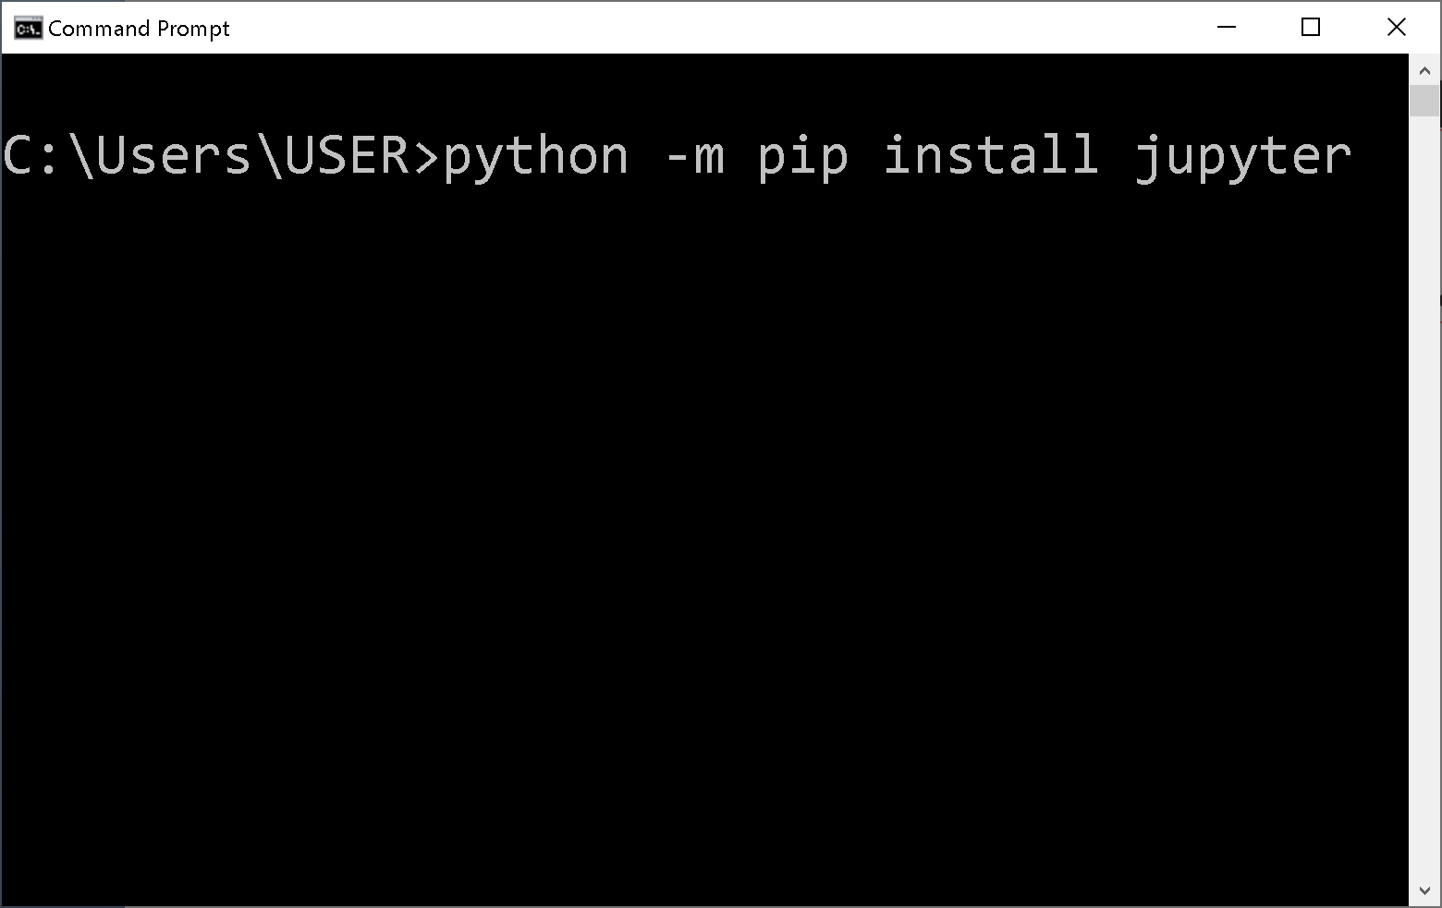
5. Instalasi Jupyter dengan Pip
Pada CMD Prompt ketik perintah berikut ini:
python -m pip install jupyter

Slide 8
6. Instalasi Modul dengan Pip
Pada CMD Prompt ketik perintah berikut ini:
python -m pip install numpy scipy matplotlib
python -m pip install sympy

Slide 9
7. Menggunakan Jupyter Notebook
Sebelum menggunakan Jupyter, kita pindah direktori/folder supaya mudah menemukan file jupyter notebook
Pada command prompt ketik:
d: (ketik sesuai drive yang diinginkan)
mkdir projek (jika belum ada folder projek)
cd projek (pindah folder)
Jupyter notebook (menjalankan Jupyter Notebook)

Slide 10
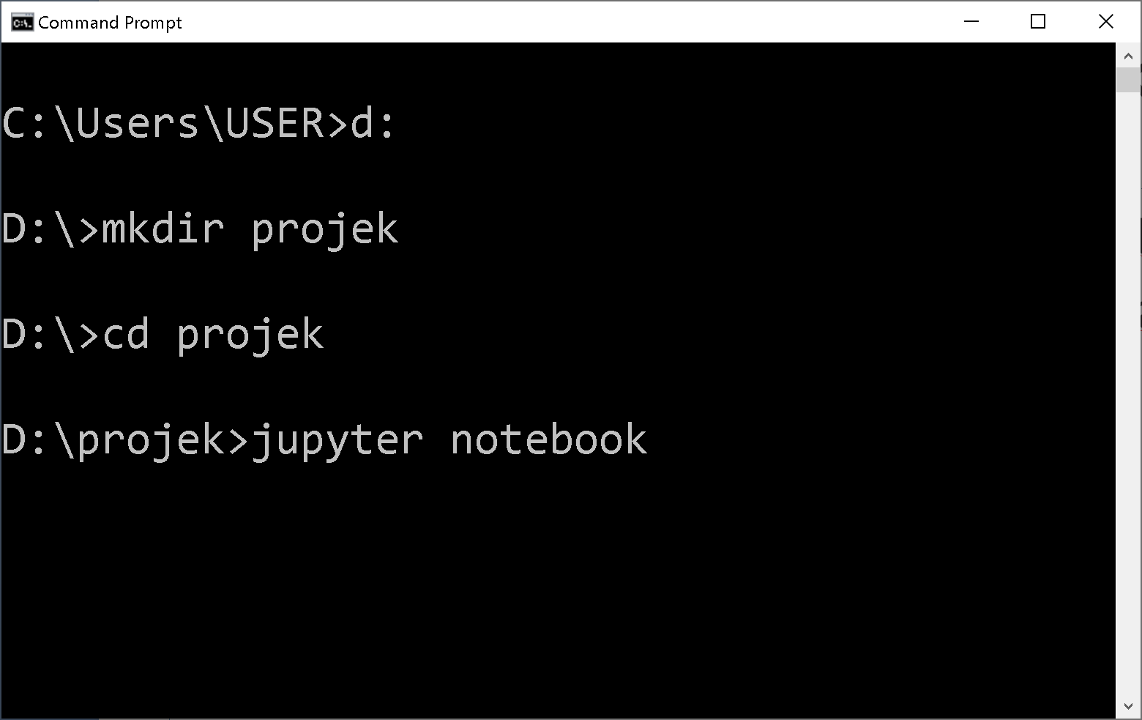
Tampilan Perintah

Slide 11
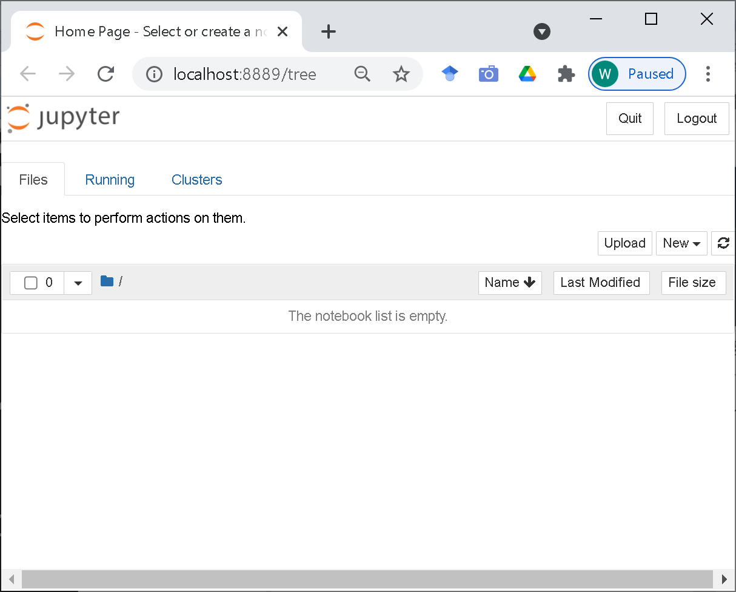
8. Jupyter Notebook
Setelah perintah jupyter notebook, ditampilkan browser berikut ini (pilihannya bergantung pada default browser)

Slide 12
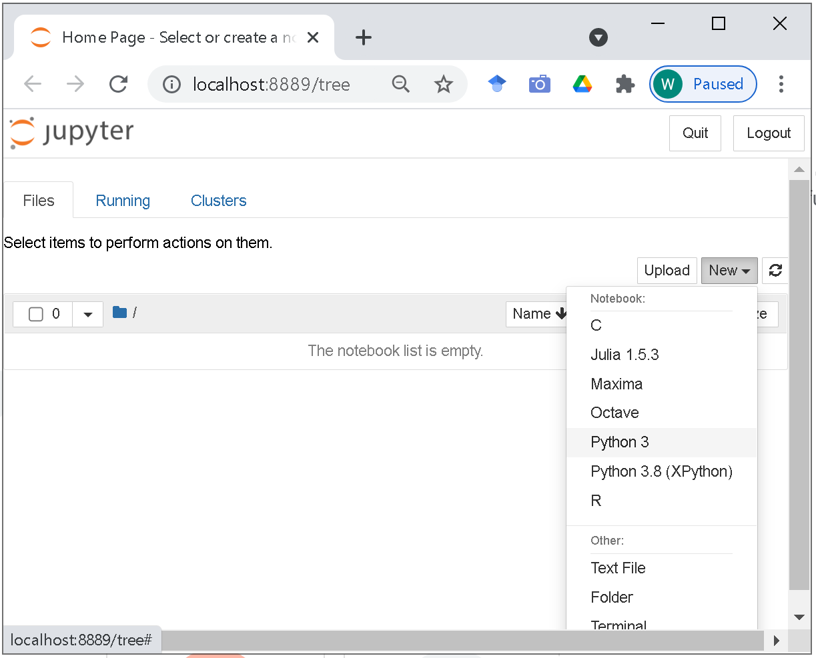
8. Membuat Dokumen Baru
Klik Tombol New > pilih Python 3
Catatan: Jumlah Opsi bergantung pada program apa saja yang sudah terpasang di OS Anda dan terhubung dengan Jupyter Notebook

Slide 13
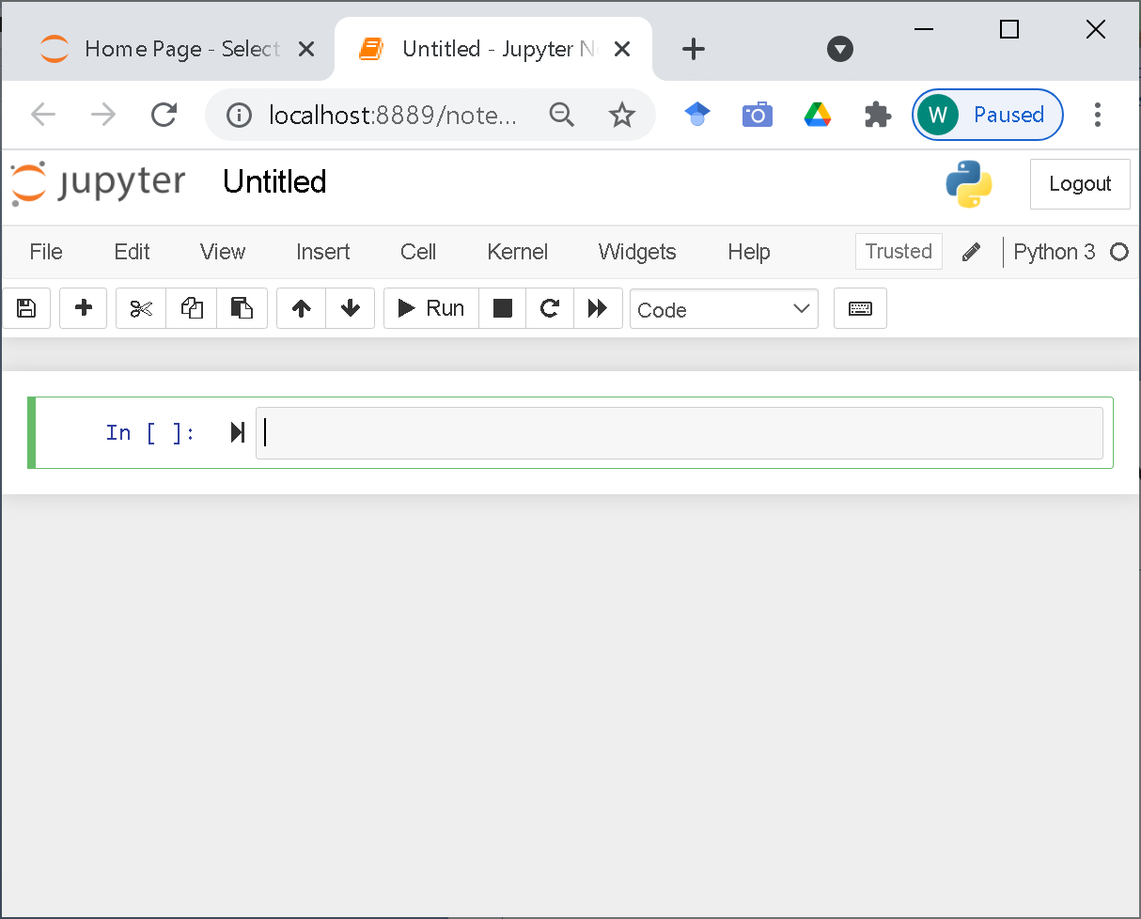
8. Tampilan Jupyter Notebook
Jenis input
Input di Sel ini

Slide 14
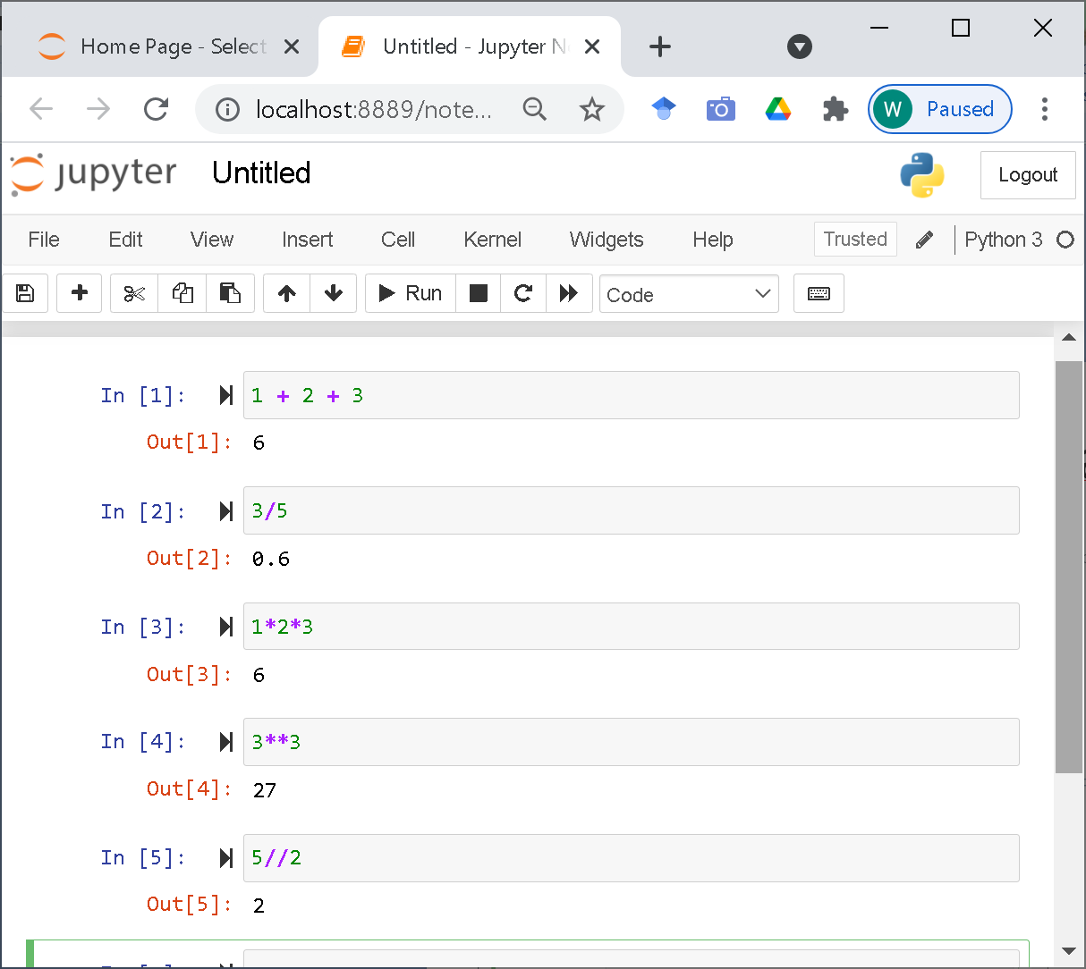
9. Python sebagai Kalkulator
Ingat !
setelah menulis perintah tekan Shift+Enter untuk menjalankannya.
Perhitungan sederhana dengan + - * /
Catatan:
** untuk pangkat
// untuk operasi bagi bilangan bulat

Slide 15
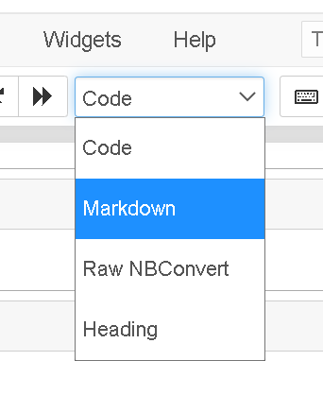
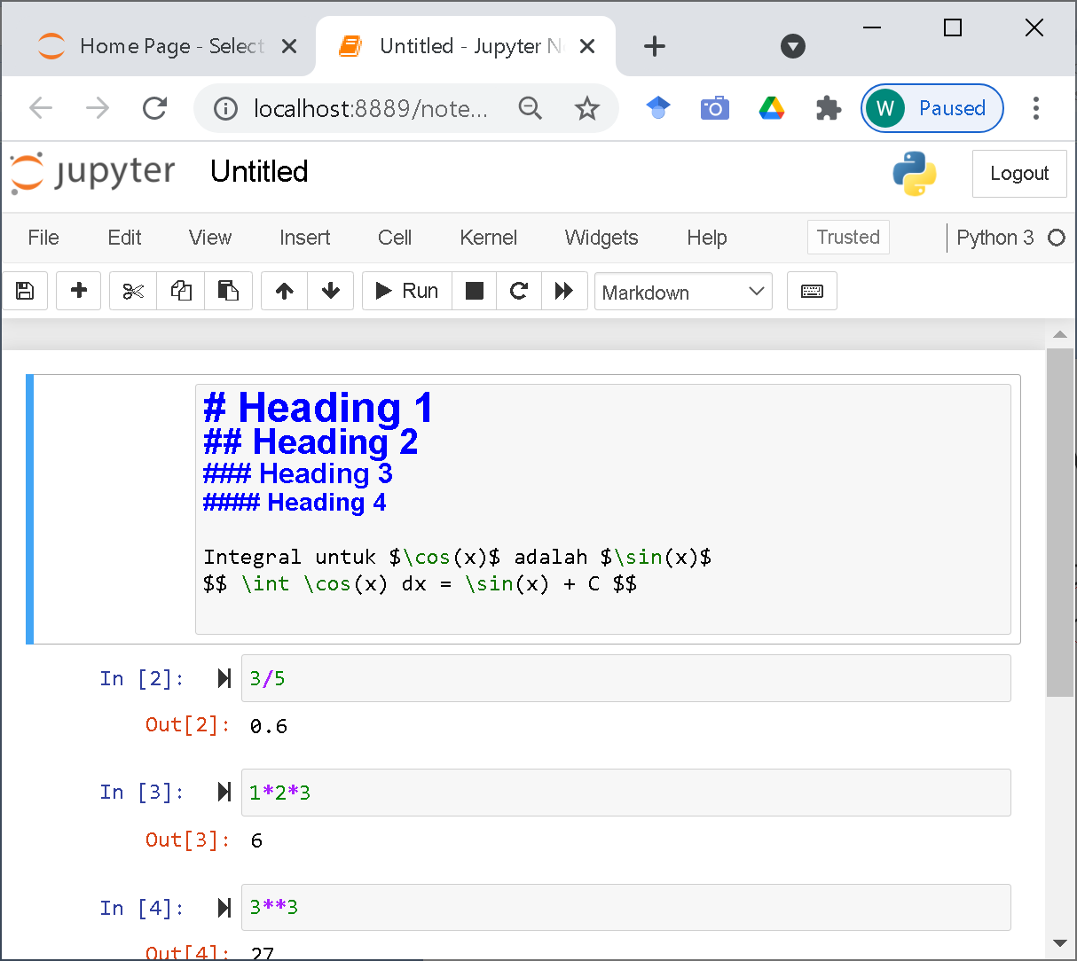
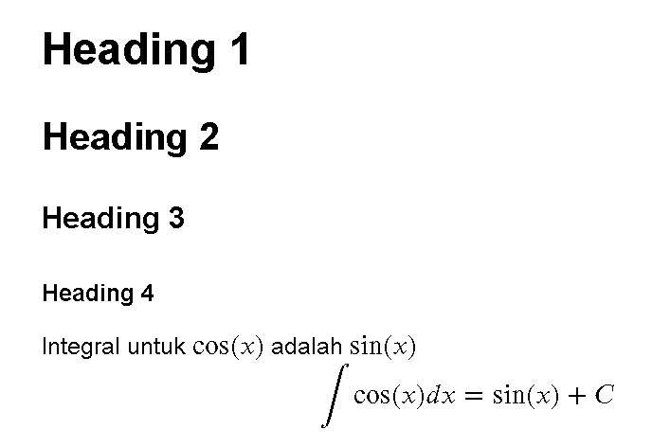
Menambahkan Teks Markdown
Sebagai contoh klik cell paling atas dan kemudian ubah tipe input menjadi Markdown:
Catatan :
Tanda # untuk heading 1,2, dst
Pembatas $...$ untuk Rumus Format LaTEX di dalam teks
$$ … $$ Rumus LaTEX 1 baris
Ingat tekan Shift+Enter untuk melihat hasilnya

Slide 16
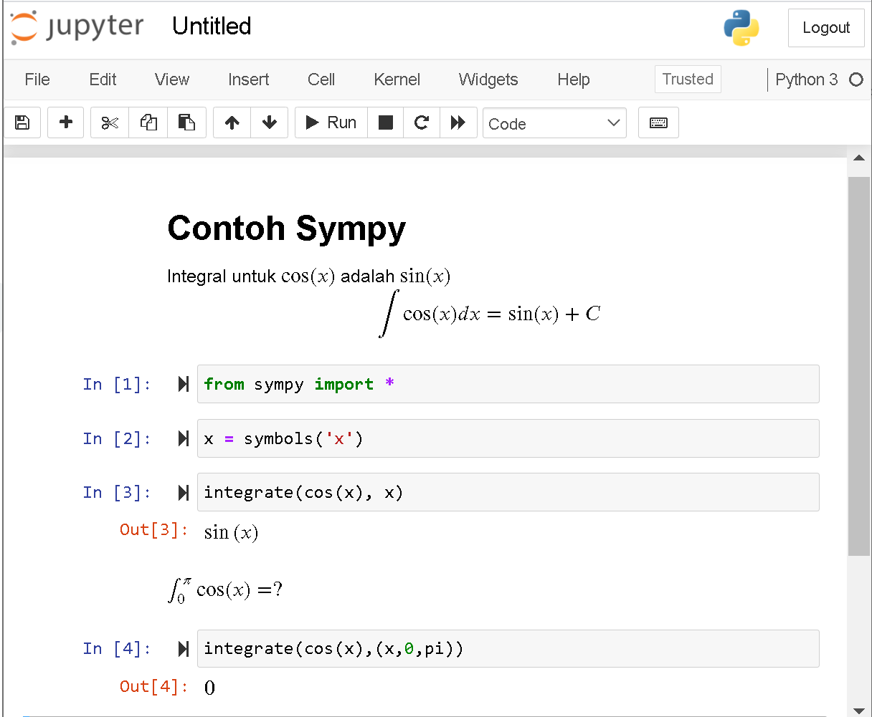
Dokumen + Kalkulasi
Dengan Jupyter Notebook menampilkan dokumen dan komputasinya. Keren Bukan!
Klik ini dan Ganti Nama File
Import modul
deklarasi
simbol x

Slide 17
Tautan
Sympy : https://www.sympy.org/en/index.html
Markdown: https://www.markdownguide.org/basic-syntax/
LaTEX:
https://en.wikibooks.org/wiki/LaTeX

